Slide 1

2019 M. VEIKLOS ATASKAITA
Raimondas Andrijauskas
Valstybinės duomenų apsaugos inspekcijos direktorius

Slide 2
TEIGIAMAS VERTINIMAS VISUOMENĖJE
ASMENŲ, PALANKIAI VERTINANČIŲ INSPEKCIJOS VEIKLĄ, DALIS, PROCENTAIS

Slide 3
DUOMENŲ ASPAUGOS VALDYMAS
PROGRAMOS TIKSLAI, UŽDAVINIAI, VERTINIMO KRITERIJAI IR JŲ REIKŠMĖS
Vertinimo kriterijaus kodas | Tikslų, uždavinių, vertinimo kriterijų pavadinimai ir mato vienetai | Vertinimo kriterijų reikšmės |  | Susijęs strateginio planavimo dokumentas
 |  | planas | 2019
 | 1 tikslas 01 „Užtikrinti duomenų subjektų teisių apsaugą asmens duomenų apsaugos srityje“
R-01-01-01-01 | Asmenų, žinančių apie įstatymų jiems suteiktas teises ir nustatytas pareigas asmens duomenų apsaugos srityje, dalis, proc. | 43 | 68 | Vyriausybės programos įgyvendinimo priemonių planas
 | 1 tikslo 1 uždavinys 01-01 „Tinkamai vykdyti asmens duomenų apsaugos sistemos priežiūrą“
P-01-01-01-01 | Planinių patikrinimų pagal kontrolinius klausimynus dalis, proc. | 75 | 88
P-01-01-01-02 | Išnagrinėtų skundų skaičiaus didėjimas, palyginti su praėjusiais metais, proc. | 10 | 61
P-01-01-01-03 | Teisės aktuose nustatytais terminais įvertintų teisės aktų projektų dalis, proc. | 75 | 94
P-01-01-01-04 | Europos duomenų apsaugos valdybos posėdžių, kuriuose dalyvavo Inspekcijos atstovai, dalis, proc. | 100 | 100
P-01-01-01-05 | Inspekcijos darbuotojų, dalyvavusių kvalifikacijos kėlimo kursuose ir mokymuose, dalis, proc. | 65 | 100

Slide 4
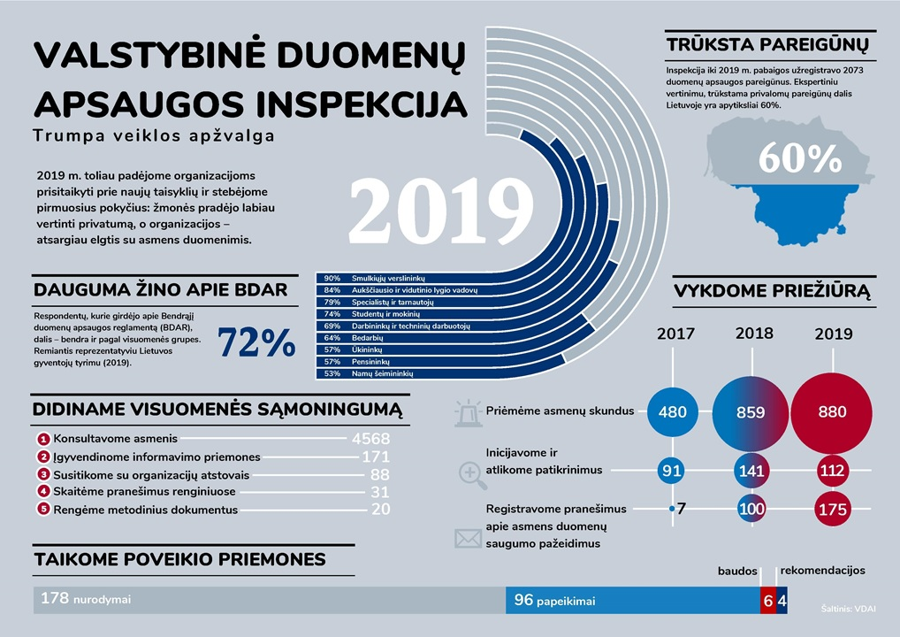

2018–2020 m. europinis informuotumo didinimo projektas
Tikslinės grupės
Smulkiojo ir vidutinio verslo atstovai
Startuoliai
Sveikatos priežiūros sektorius
Žiniasklaidos sektorius
Vyresnio amžiaus žmonės
Projekto veiklos
33 seminarai
7 gairės
5 skaidrių rinkiniai
7 lankstinukai
1 konkursas jaunimui
1 tarptautinė konferencija
1 programėlės APPS sukūrimas
1 straipsnių rinkinys

Slide 5
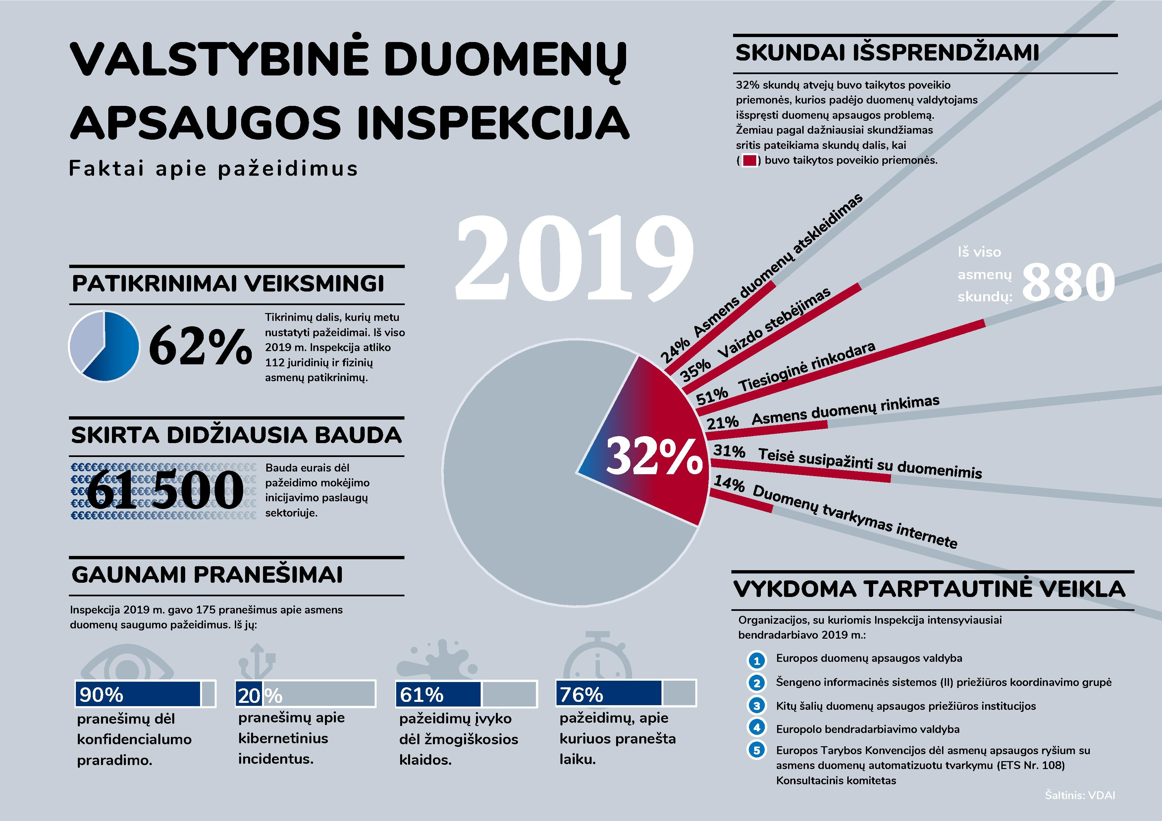

Slide 6
